Slide 1
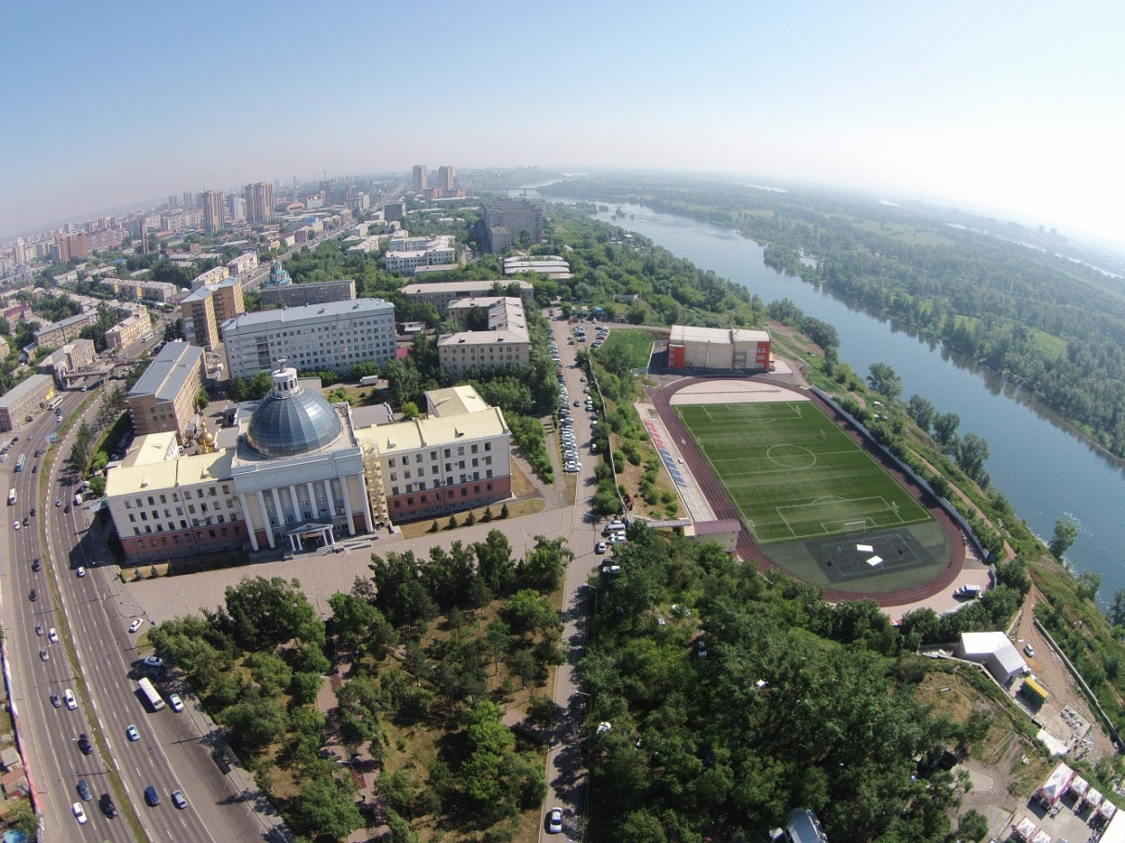
Созыв Конференции работников и обучающихся ФГБОУ ВО им. проф. В.Ф. Войно-Ясенецкого Минздрава России
Проректор по организационно-правовой работе
Кулешова О.В.

Slide 2
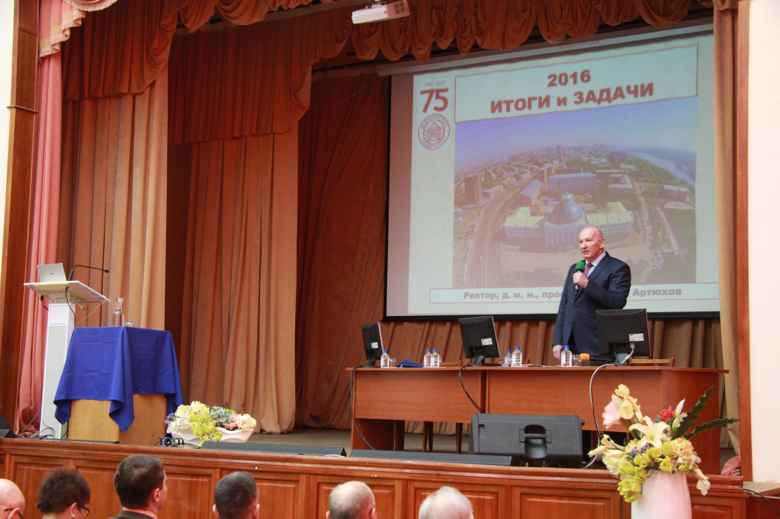
Вопросы для включения в повестку Конференции работников и обучающихся

Slide 3
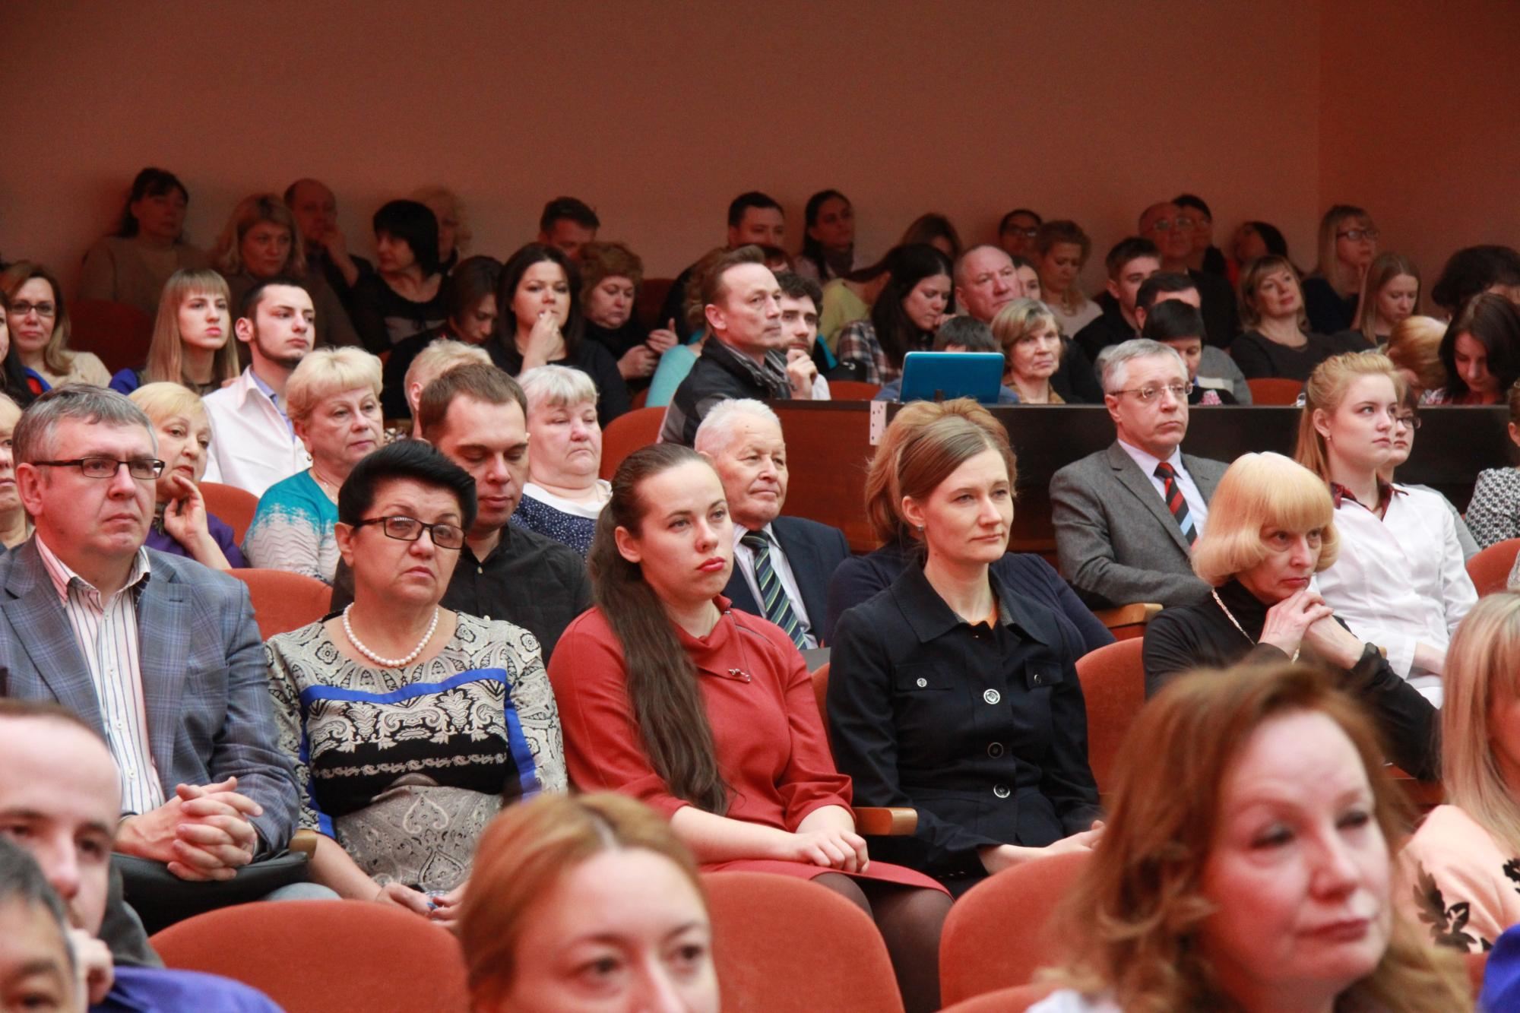
Вопросы для включения в повестку Конференции работников и обучающихся

Slide 4
1. Утверждено Положение о выборах ректора
2. Утвержден численный и персональный состав Комиссии по выборам ректора в количестве 7 человек
3. Определены даты для выдвижение кандидатур на должность ректора с 9-00 час. 02 октября 2017 г. до 17-00 час. 16 октября 2017 г.

Slide 5
Список кандидатов, прошедших процедуру выдвижения, для избрания на должность ректора КрасГМУ им. проф. В.Ф. Войно-Ясенецкого
Алямовский Василий Викторович
Артюхов Иван Павлович
Родиков Михаил Владимирович

Slide 6
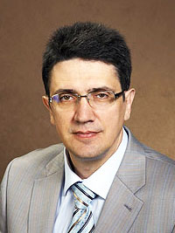
Доктор медицинских наук
Профессор по кафедре стоматологии детского возраста
С 2005 года по настоящее время занимает должность:
руководителя Института стоматологии - научно-образовательного центра инновационной стоматологии
заведующего кафедрой-клиникой стоматологии ИПО
С 2005 года Главный внештатный специалист-стоматолог Министерства здравоохранения Красноярского края
С 2016 года Главный внештатный специалист-стоматолог Сибирского федерального округа
За заслуги в области здравоохранения и многолетнюю добросовестную работу в 2011 году присвоено почетное звание: "ЗАСЛУЖЕННЫЙ ВРАЧ РОССИЙСКОЙ ФЕДЕРАЦИИ"
За многолетний плодотворный труд, профессиональное мастерство и высокие личные достижения в области здравоохранения, науки и подготовки медицинских кадров в 2007 году награжден Нагрудным знаком "ОТЛИЧНИК ЗДРАВООХРАНЕНИЯ"

Slide 7
Кафедра-клиника стоматологии ИПО
Кафедра-клиника ортопедической стоматологии

Slide 8
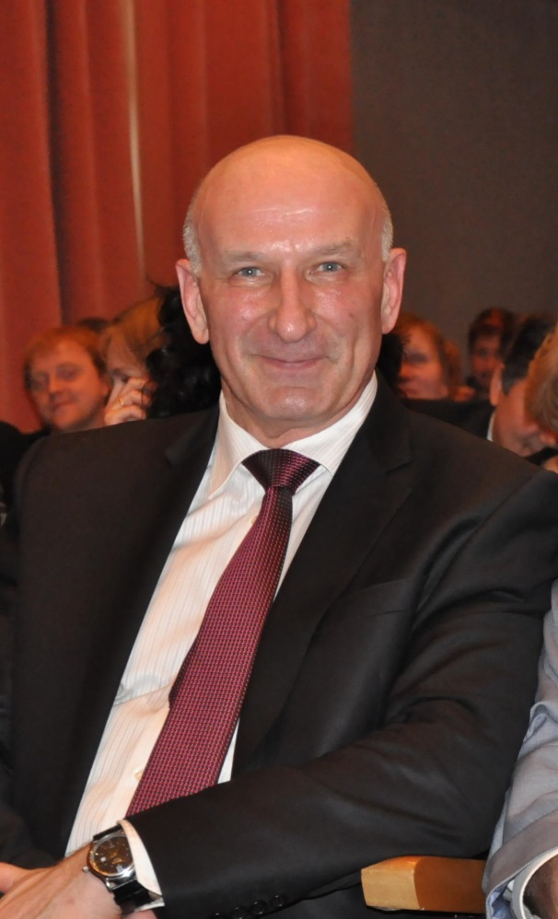
Доктор медицинских наук
Профессор
Возглавляет Красноярский государственный медицинский университет имени профессора
В. Ф. Войно-Ясенецкого с 24 декабря 2004 года
С 2002 года заведующий кафедрой управления в здравоохранении ИПО
За заслуги в развитии здравоохранения, медицинской науки и многолетнюю добросовестную работу в 2014 году присвоено почетное звание: "ЗАСЛУЖЕННЫЙ РАБОТНИК ВЫСШЕЙ ШКОЛЫ РОССИЙСКОЙ ФЕДЕРАЦИИ"
За большой вклад в развитие системы медицинского образования Красноярского края в 2017 году награжден почетным знаком Красноярского края
"ЗА ВКЛАД В РАЗВИТИЕ КРАСНОЯРСКОГО КРАЯ"

Slide 9
Ученые советы факультетов (институтов):
Лечебный факультет
Институт последипломного образования

Slide 10
Кафедры:
Кафедра общей хирургии им. проф. М.И. Гульмана
Кафедра кардиологии, функциональной и клинико-лабораторной диагностики ИПО
Кафедра оперативной хирургии и топографической анатомии
Кафедра поликлинической терапии, семейной медицины и здорового образа жизни с курсом ПО
Кафедра сестринского дела и клинического ухода
Кафедра анатомии и гистологии человека
Кафедра анестезиологии и реаниматологии ИПО
Кафедра микробиологии им. проф. Б.М. Зельмановича
Кафедра экономики и менеджмента
Кафедра и клиника хирургических болезней им. проф. А.М. Дыхно с курсом эндоскопии и эндохирургии ПО
Кафедра медицинской и биологической физики
Кафедра клинической психологии и психотерапии с курсом ПО
Кафедра биологической химии с курсами медицинской, фармацевтической и токсикологической химии
Кафедра урологии, андрологии и сексологии ИПО
Кафедра управления в здравоохранении ИПО
Кафедра физической культуры
Кафедра внутренних болезней №1

Slide 11
Общественные организации:
Профсоюзный комитет КрасГМУ
Спортивный клуб «Медик»
Союз молодежи КрасГМУ
Совет обучающихся КрасГМУ
Учебные и научные подразделения:
Научно-организационный отдел
Институт последипломного образования
Деканат отделения иностранных обучающихся
НИИ молекулярной медицины и патобиохимии
Отдел грантов и программ
Научно-образовательный центр «Молодежная наука»

Slide 12
Университетская клиника
Отделение общей врачебной практики
Медицинские структурные подразделения:
Административно-управленческие подразделения:
Административно-правовое управление
Управление бухгалтерского учета и отчетности
Управление по внебюджетной деятельности
Управление кадров
Управление информационной и корпоративной политики, Типография
Управление экономики и финансов
Управление делами

Slide 13
Административно-хозяйственные подразделения:
Административно-хозяйственное управление
Учебный корпус №1
Учебный корпус №2
Морфологический корпус
Учебный корпус №4
Учебный корпус №5
Административно-инженерная группа
Ремонтная бригада
Гараж
Спортивный комплекс
Общежитие №1
Общежитие №2
Общежитий №3
Общежитие №4
Общежитие №5
Общежитие №6

Slide 14
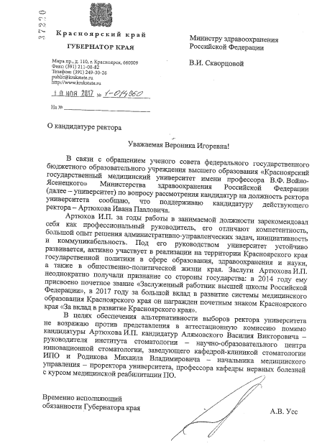
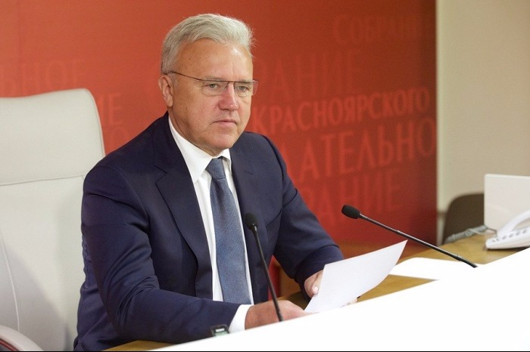

Slide 15
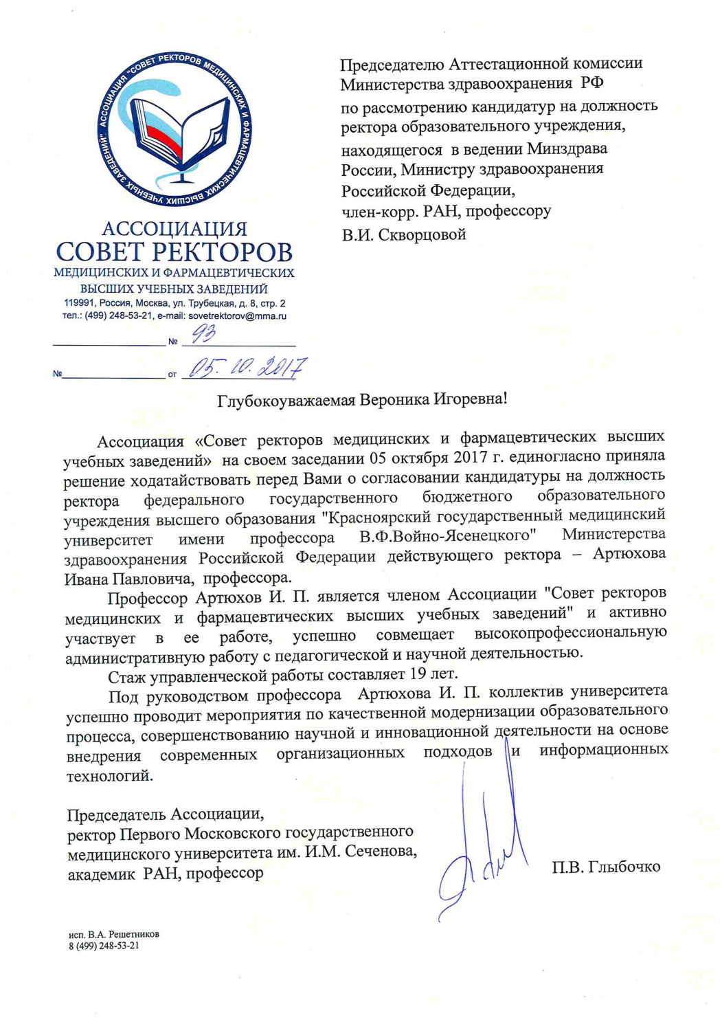
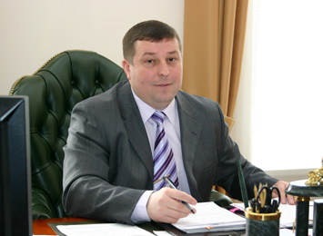

Slide 16
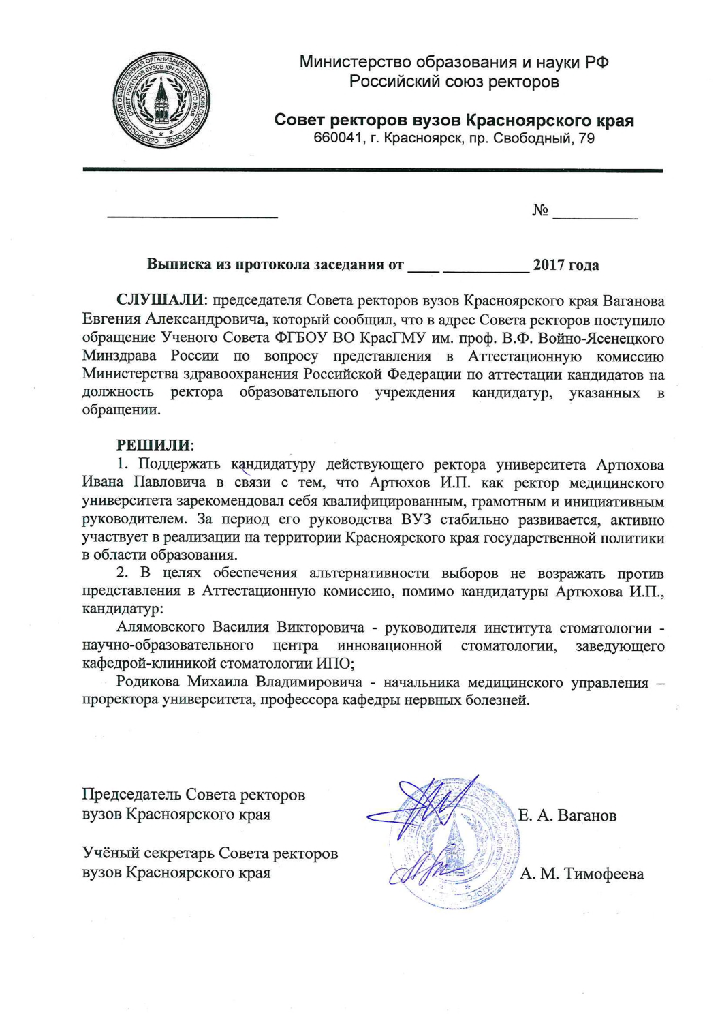
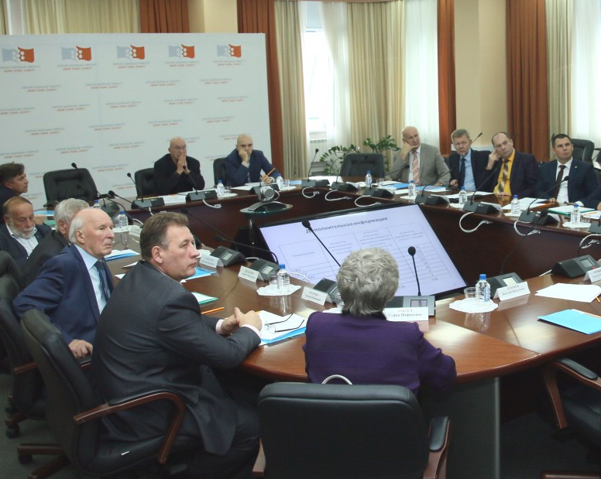

Slide 17
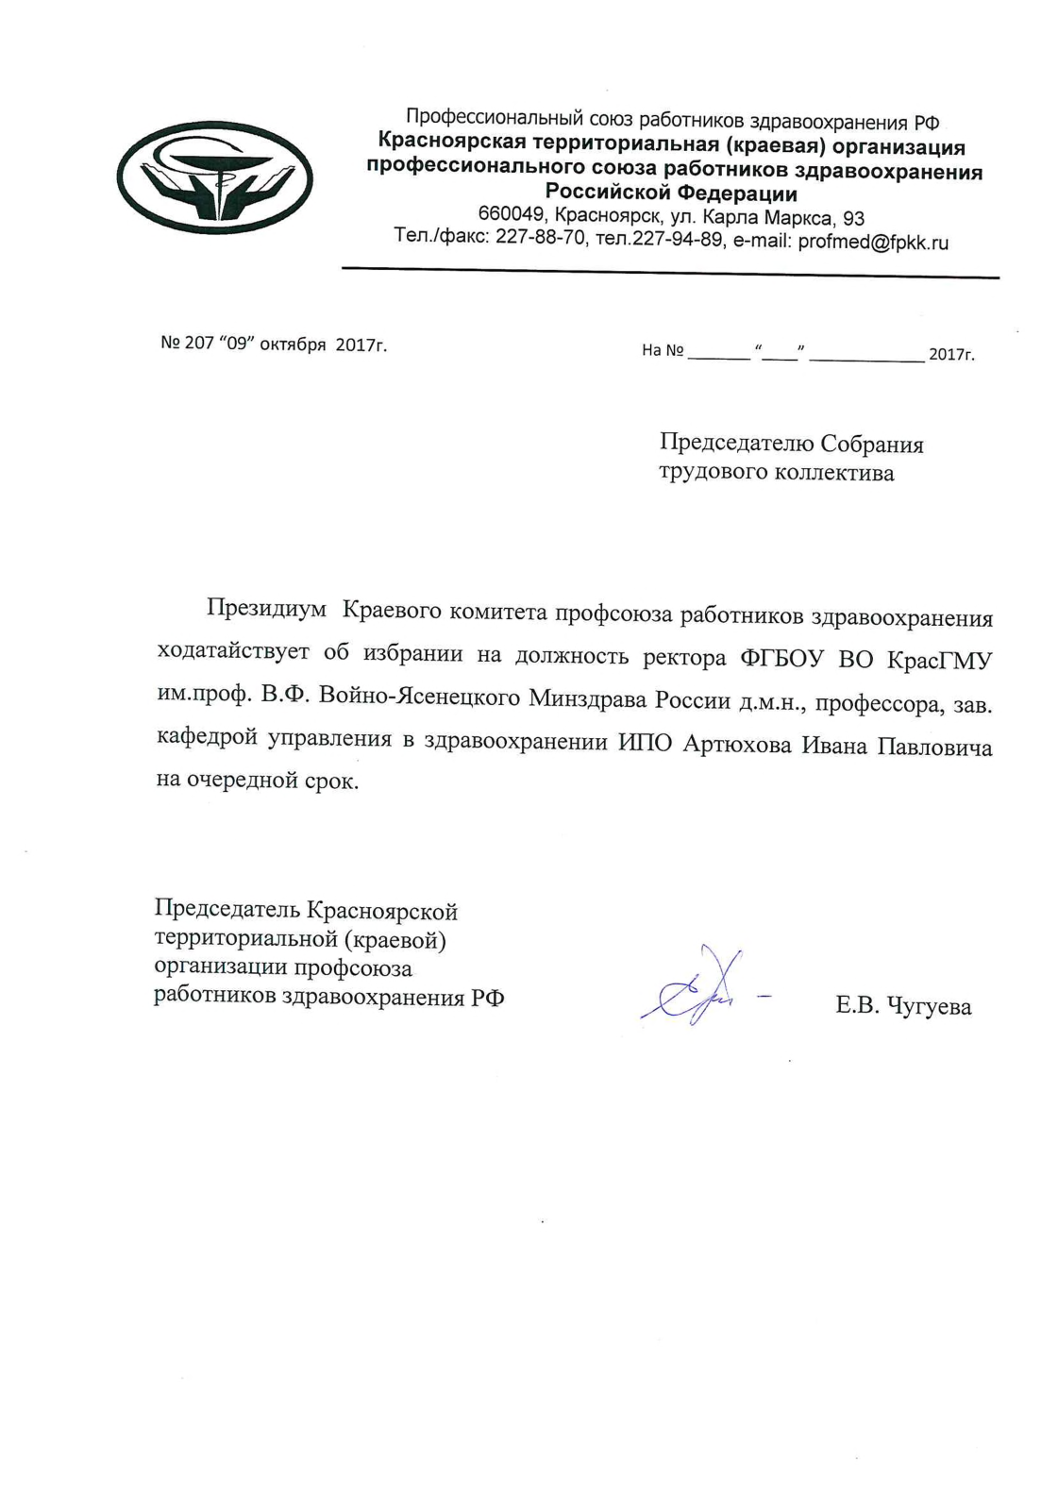

Slide 18
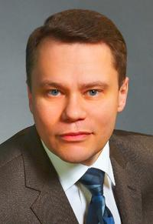
Доктор медицинских наук
Доцент по кафедре нейрохирургии с курсом неврологии
С 2012 года по настоящее время занимает должность начальника медицинского управления – проректора
С 2010 года по настоящее время занимает должность профессора кафедры нервных болезней с курсом медицинской реабилитации ПО
Кандидатуру Родикова Михаила Владимировича
на должность ректора выдвинули:
Университетский центр стоматологии
Профессорская клиника

Slide 19
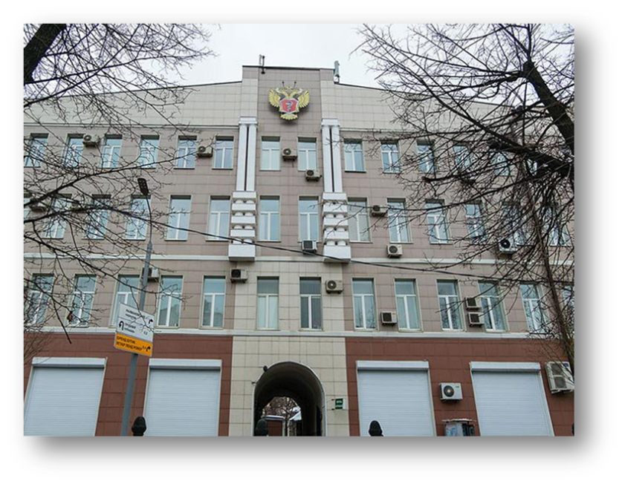
Министерство здравоохранения РФ (Аттестационная комиссия)
Алямовский Василий Викторович
Артюхов Иван Павлович
Родиков Михаил Владимирович
Ученый совет (решение от 20 октября 2017 года об утверждении списка кандидатов)

Slide 20
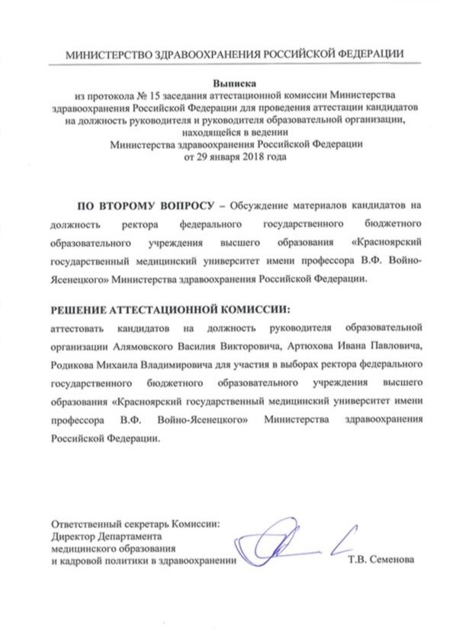
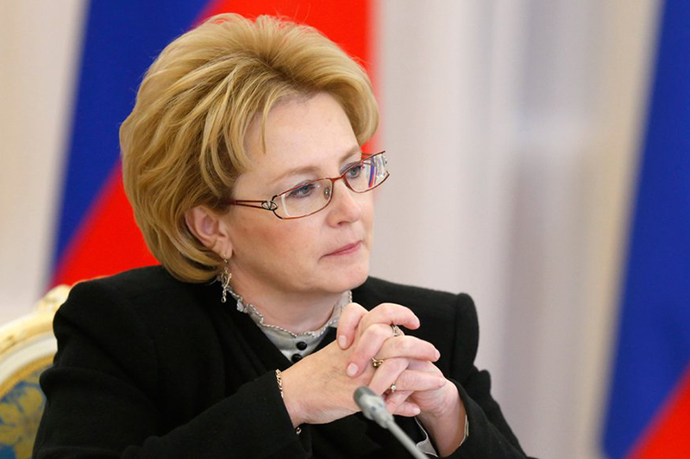
Заседание Аттестационной комиссии Минздрава России от 29 января 2018 года

Slide 21
Вопросы для включения в повестку Конференции работников и обучающихся

Slide 22
Вопросы для включения в повестку Конференции работников и обучающихся

Slide 23
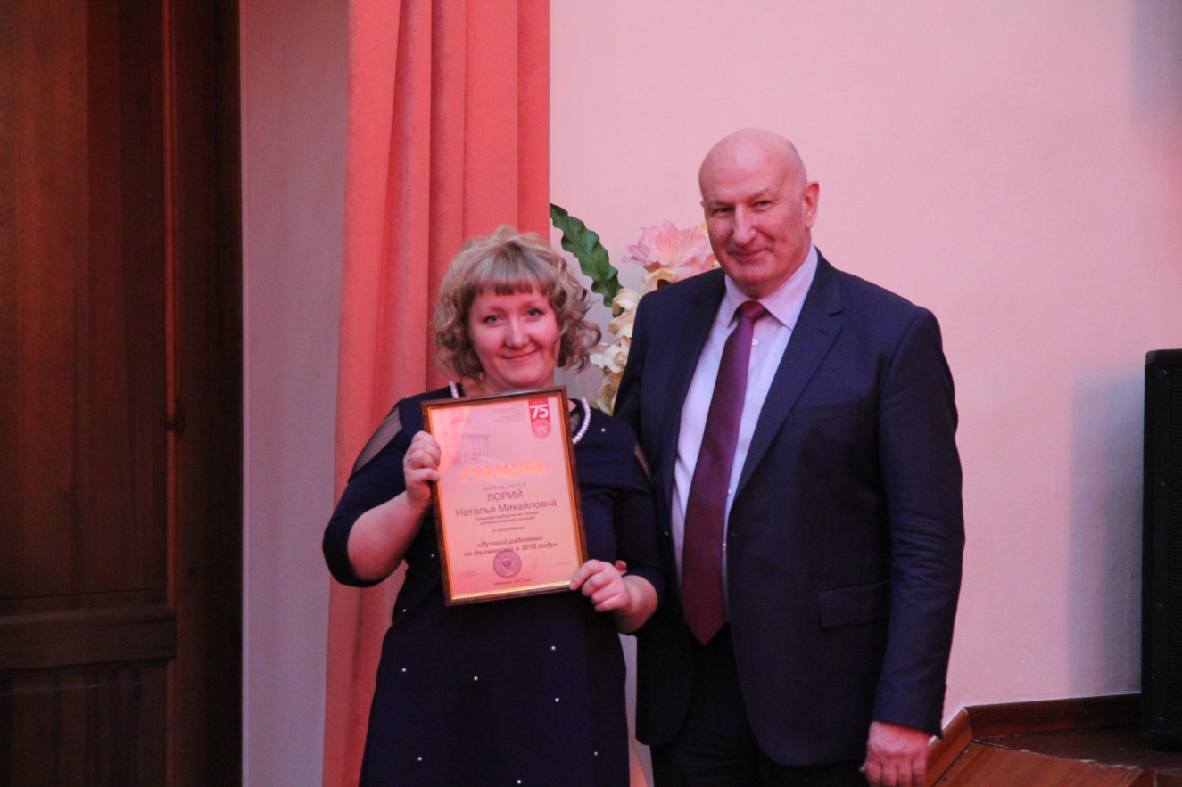
Вопросы для включения в повестку Конференции работников и обучающихся

Slide 24
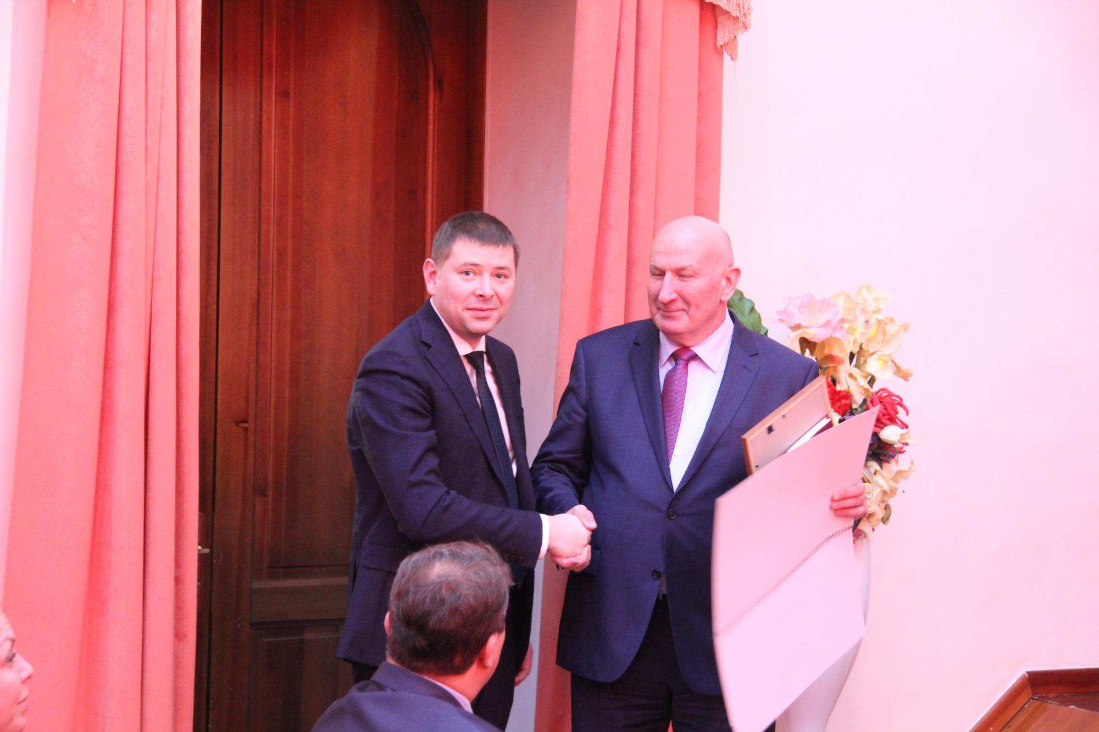
Вопросы для включения в повестку Конференции работников и обучающихся

Slide 25
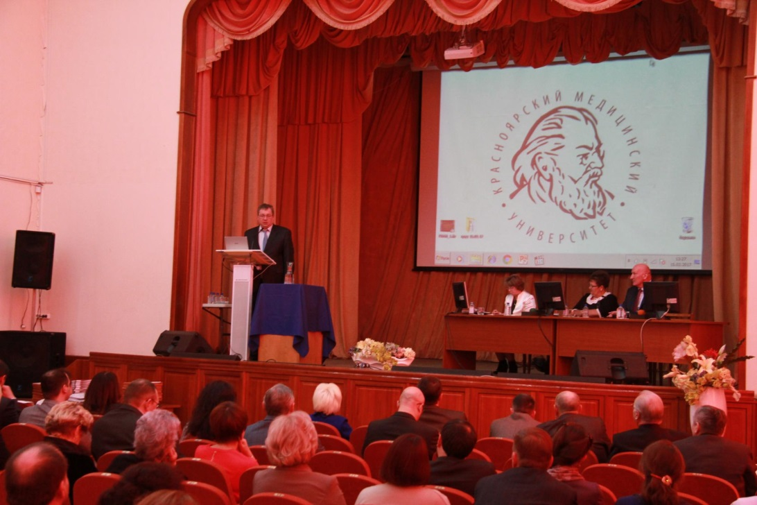
1. Датой проведения Конференции работников и обучающихся университета определить 09 февраля 2018 года в 10-00 часов

Slide 26
2. Установить следующие нормы представительства на Конференции от работников и обучающихся КрасГМУ:
- по одному делегату от каждого структурного подразделения;
- от обучающихся (человек):
Лечебный факультет – 10
Педиатрический факультет – 5
Институт стоматологии – 2
Медико-психолого-фармацевтический факультет – 3
Фармацевтический колледж – 2
Ординаторы, аспиранты – 2

Slide 27
4. Установить, что делегаты, выдвинутые от структурных подразделений и обучающихся, имеют полномочия по участию в конференциях работников и обучающихся, созываемых в течение трех лет с момента их выдвижения. В случае увольнения (отчисления) делегата структурное подразделение (коллектив студентов) должно (должен) будет выдвинуть нового делегата.
3. Определить, что выдвижение делегатов для участия в Конференции работников и обучающихся может осуществляться до 07 февраля 2018 года.

Slide 28
5. Вынести на рассмотрение Конференции работников и обучающихся следующие вопросы (повестка Конференции):
отчет ректора о работе и финансовой деятельности КрасГМУ за 2017 год
награждение сотрудников вуза
избрание ректора ФГБОУ ВО КрасГМУ им. проф. В.Ф. Войно-Ясенецкого Минздрава России
итоги конкурса "Лучший работник по должности"
довыборы в состав Ученого Совета КрасГМУ
информация о результатах подведения рейтинга среди профессорско-преподавательского состава КрасГМУ

Slide 29
Благодарю за внимание!

